Slide 1



Introducción a la programación Competitiva

Slide 2

¿Qué es la programación
competitiva?
Son competencias donde se mide las habilidades de programación y algoritmia de los participantes para resolver un conjunto de problemas lógicos y matemáticos.
La más importante es la competencia ICPC (International Collegiate Programming Contest) auspiciada por la asociación ACM, que se realiza anualmente alrededor del mundo (3.233 universidades en 110 países de los 6 continentes).

Slide 3

¿Cómo son las competencias?
Equipos de 3 personas
1 computador por equipo
Conjuntos de entre 9 y 13 problemas
5 horas de competencia
Gana el equipo que resuelve más problemas en menos tiempo
Cada equipo cuenta con un coach que puede ser profesor o estudiante

Slide 4

¿Cómo se califican los equipos?
En una competencia de programación se califica la capacidad de resolver problemas correctamente, y la rapidez para hacerlo.
El puntaje de un equipo consta de dos números: El número de problemas resueltos y la suma de los tiempos, en minutos, en los cuales se resolvió cada problema.
Cada intento incorrecto penalizará al equipo con 20 minutos adicionales solo si al final el problema es resuelto.
Gana el equipo con más problemas resueltos en menos tiempo.

Slide 5

¿CUÁLES SON LAS
POSIBLES RESPUESTAS
AL ENVIAR UNA
SOLUCIÓN?

Slide 6

NO - WRONG ANSWER

Slide 7

NO - COMPILATION ERROR

Slide 8

NO - RUNTIME ERROR

Slide 9

NO - PRESENTATION ERROR

Slide 10

NO - TIME LIMITED EXCEEDED

Slide 11

YES - ACCEPTED

Slide 12

¿QUÉ BENEFICIOS TRAE PARTICIPAR EN PROGRAMACIÓN COMPETITIVA?

Slide 13
Proyección académica y profesional
Desarrollo de competencias como resolución de problemas computacionales, lógica de programación y optimización de código.
Habilidades en análisis, diseño e implementación de soluciones algorítmicas.
Habilidades en el manejo de estructuras de datos
Fortalecimiento de habilidades blandas como trabajo en equipo, comunicación y liderazgo.

Slide 14
Conocer, compartir y competir con más personas de dentro y fuera del país.
Retos y superación intelectual y personal.
Fortalecimiento del nivel de lectura y comprensión en inglés.
Oportunidades laborales y de pasantías con grandes empresas como Google, Facebook, Microsoft y demás.
Viajes y muchas experiencias.

Slide 15

¿EN QUÉ SE PROGRAMA?
LENGUAJES DE PROGRAMACIÓN

Slide 16
















¿DÓNDE SE PUEDE ENTRENAR?

Slide 17
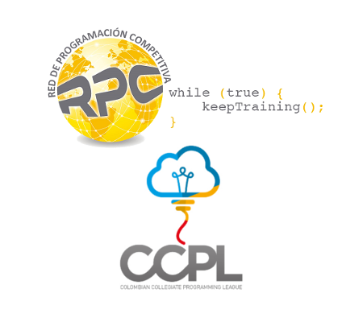
ENTRENAMIENTOS PRESENCIALES

Slide 18
COMPETENCIAS OFICIALES
ACM ICPC
Para poder participar en las competencias oficiales de ICPC debes cumplir con POR LO MENOS UNO DE LOS SIGUIENTES REQUISITOS:
Haber iniciado los estudios Universitarios en el 2016 o después.
Haber nacido en 1997 o después.
Llevar máximo 8 semestres en la carrera.

Slide 19
MARATÓN NACIONAL

Slide 20
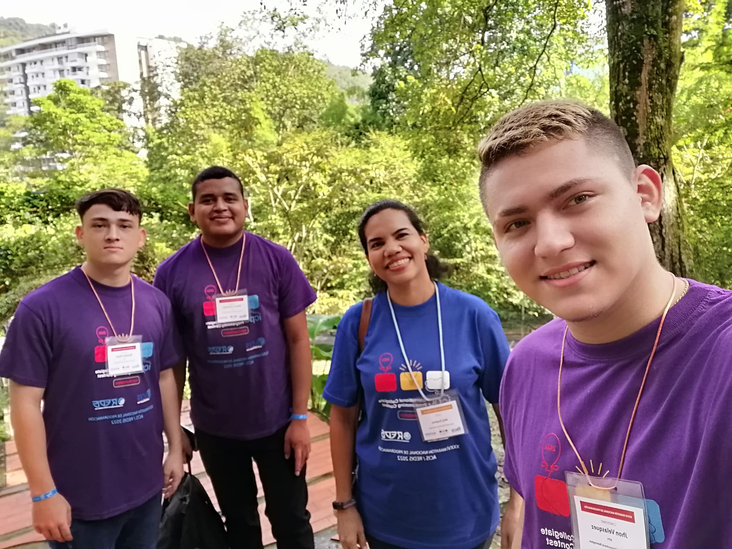
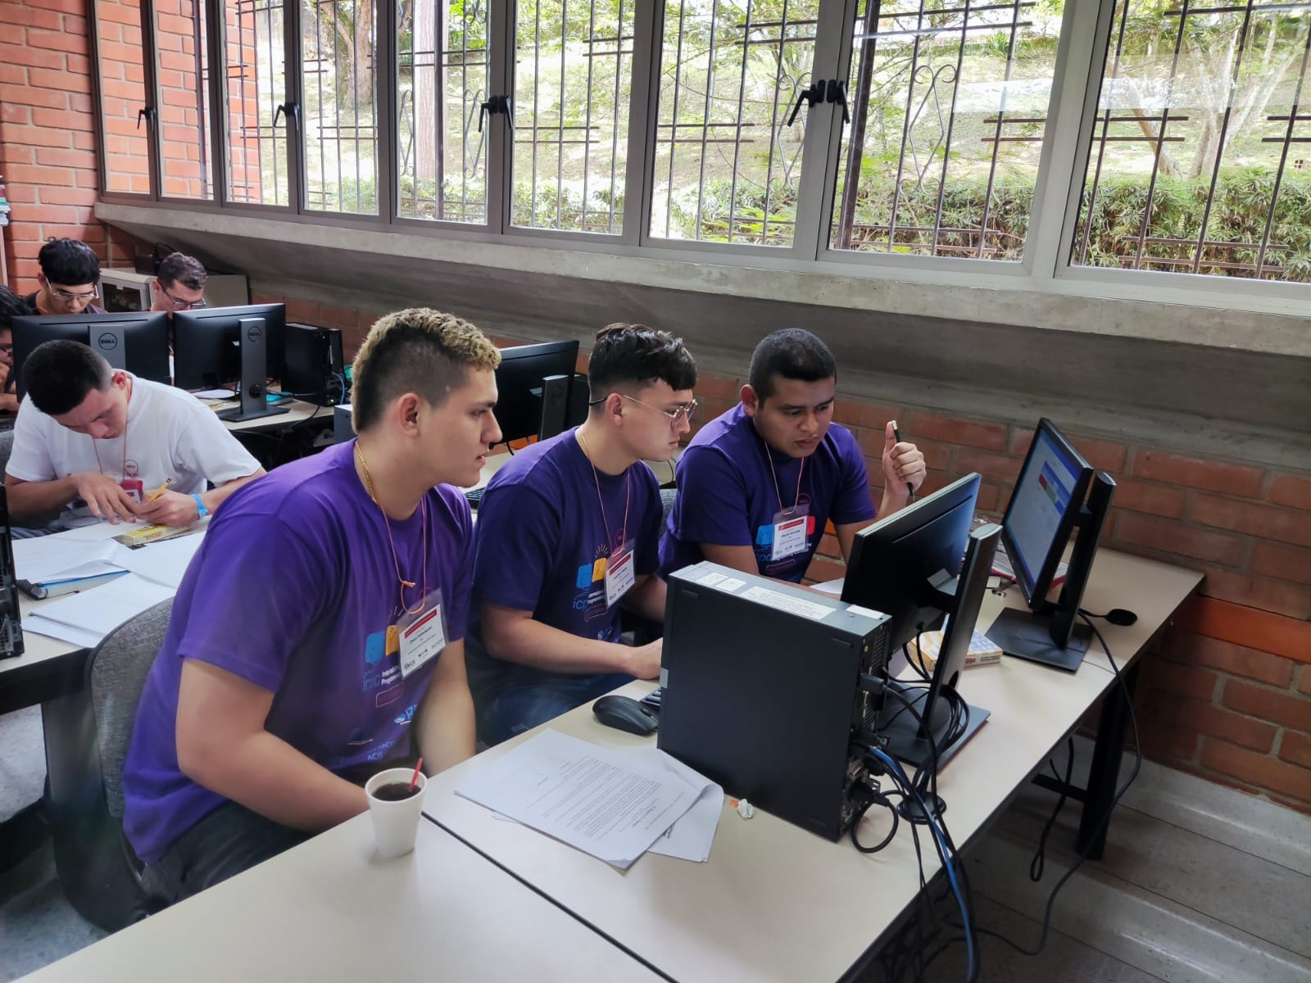

Slide 21
DINÁMICA DEL GRUPO DE ESTUDIO
Reunión semanal en wolfang:
Viernes de 6:30pm - 8:00pm Cada semana se tratará un tema de importancia en las maratones. Además se propondrán un conjunto de ejercicios (3-7) sobre los temas estudiados. En todas las sesiones se dispondrá de un espacio de tiempo para discutir los ejercicios propuestos.

Slide 22
LÍDERES

Slide 23
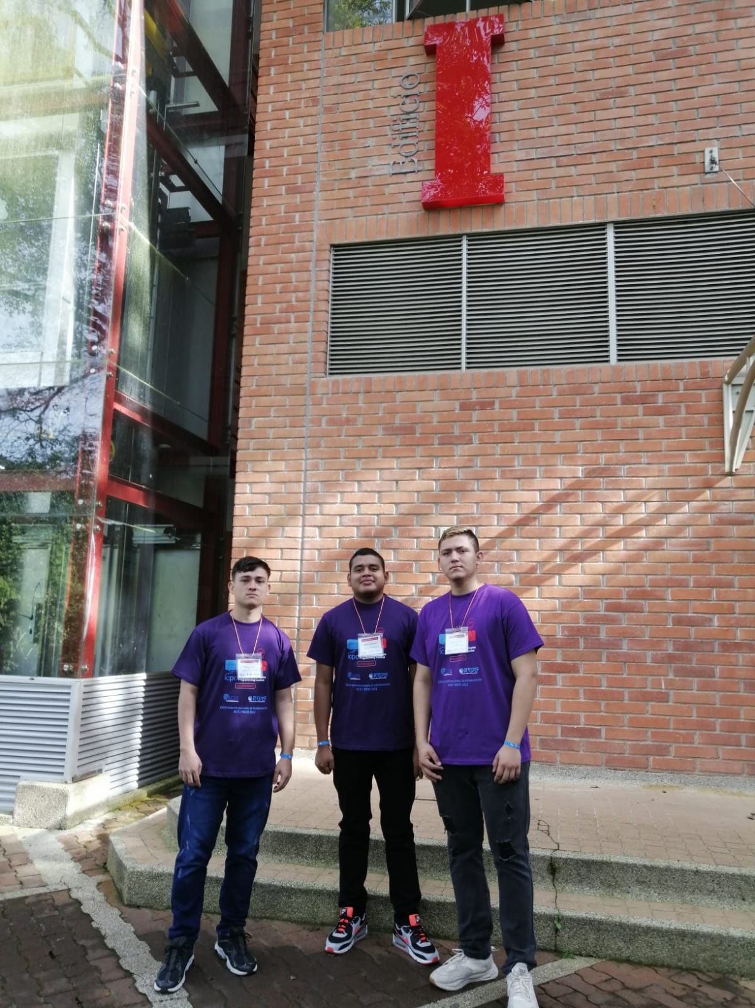

Slide 24
¿Preguntas?
Muchas gracias y
¡Bienvenidos!

